Slide 1
Optimiste 29 Handi-Cap-Ouest
Samedi 15 mars 2025
Assemblée générale ordinaire Année 2024
HANDI / VALIDES, NAVIGUONS ENSEMBLE

Slide 2
Ordre du jour
Rapport moral 2024 et vote
Bilan financier 2024 et vote
Projets 2025

Slide 3
RAPPORT MORAL

Slide 4
RAPPORT MORAL
Distro en Baie 2024
1200 personnes embarquées
Fêtes Maritimes
  Brest : 1000 embarquements
  Douarnenez : 400 embarquements (mauvaises conditions météo)
M’Ys Rose : 1200 inscrits
Sorties Bag Ar Spi
  6 sorties institutions = 58 personnes
  2 sorties Amicale des pompiers = 30 personnes
  Lycée pro Saint-Amour (Jura) = 15 personnes
  Délégation de compétences SNSM : 8 sorties

Slide 5

DISTRO EN BAIE 2024
BILAN

Slide 6
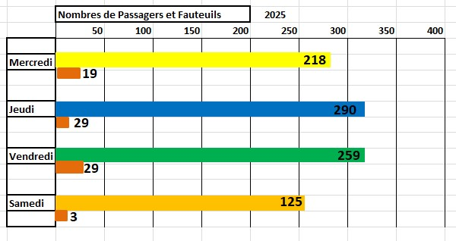
Embarquements pour l’édition 2024
23 fauteuils

Slide 7
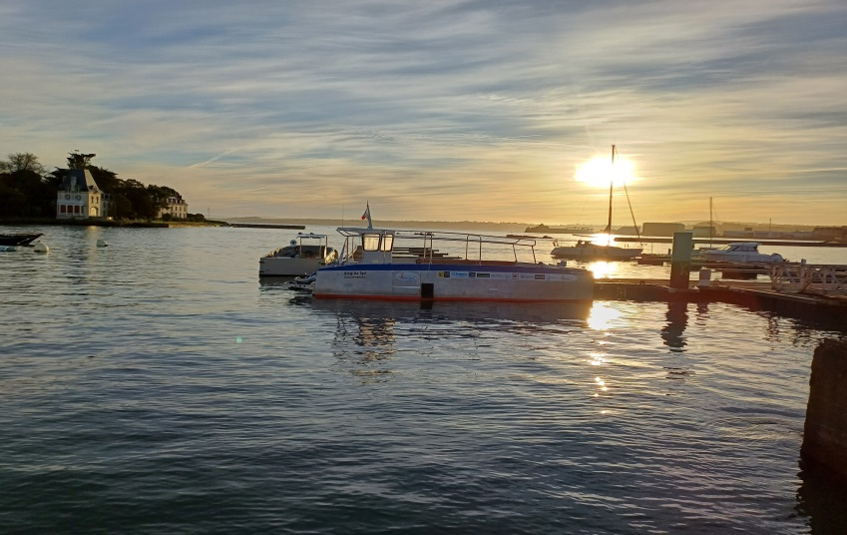
Total embarquements et fauteuils 2024
Embarquants : 1187
Dont fauteuils : 80

Slide 8
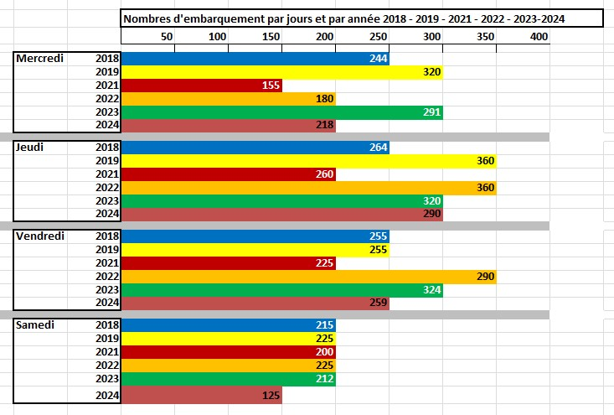
Bilan Année

Slide 9
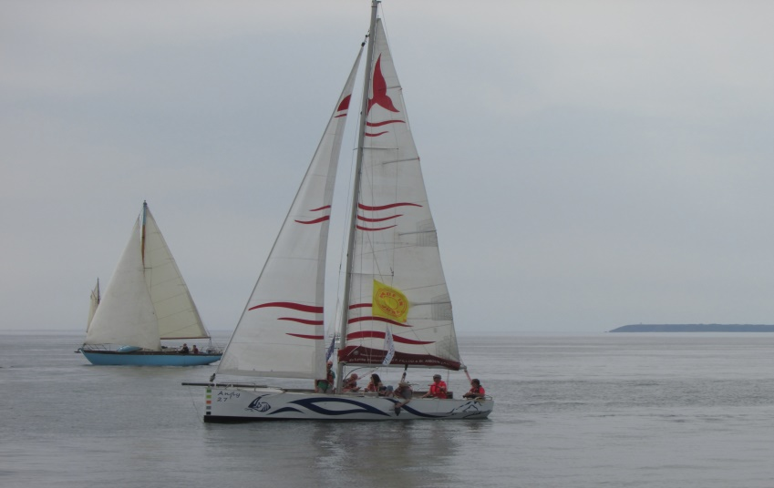
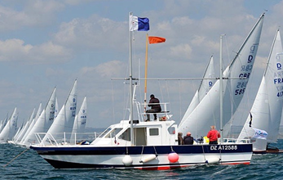
Embarquements par les bateaux participants à l’édition 2023
Ecole de voile DZ ~Andy 27
36 Passagers
2 Fauteuils
11 sorties
Kerné ~ SRD
64 Passagers
12 sorties

Slide 10
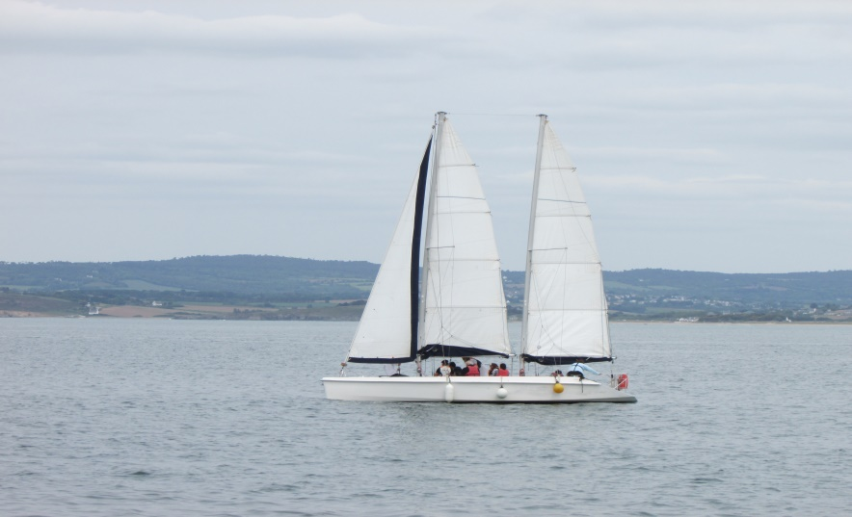
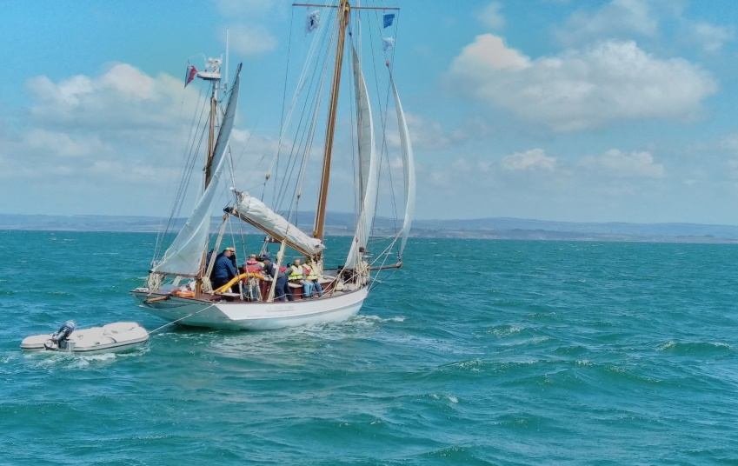
Embarquements par les bateaux participants à l’édition 2023
Filao ~Ecole de Voile DZ
64 Passagers
12 sorties
Grande Hermine
75 Passagers
11 sorties
Marine Nationale

Slide 11
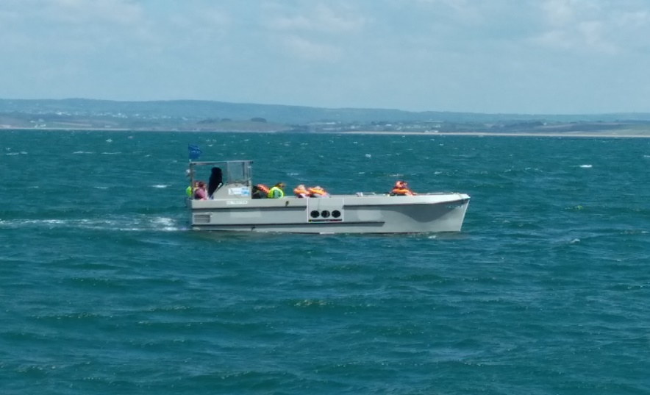
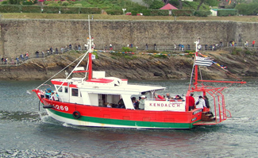
Embarquements par les bateaux participants à l’édition 2023
Ile Tristan ~ DZ
99 Passagers
35 Fauteuils
11 sorties
Kendalc’h
79 Passagers
7 sorties
15/03/2025

Slide 12
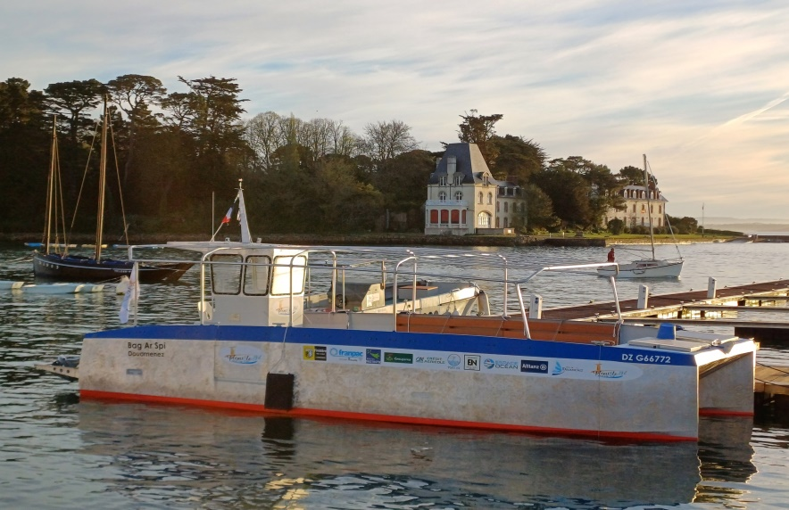
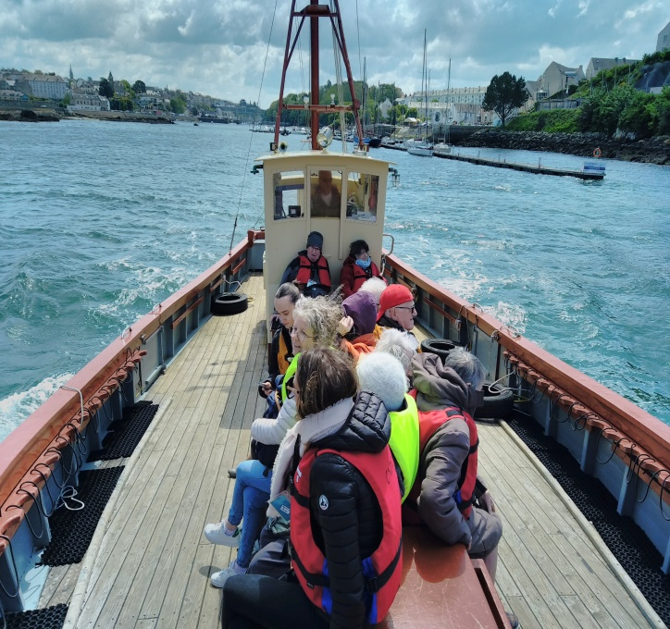
Embarquements par les bateaux participants à l’édition 2023
Bag Ar Spi ~ Optimiste 29
183 Passagers
42 Fauteuils
15 sorties
Aqua-Club DZ ~ Reine de l’Arvor
125 Passagers
9 sorties

Slide 13
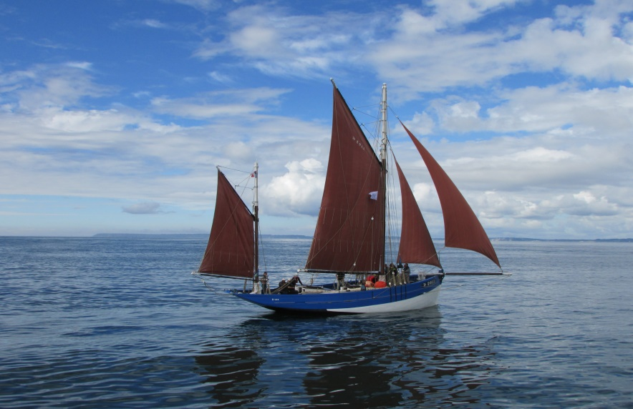
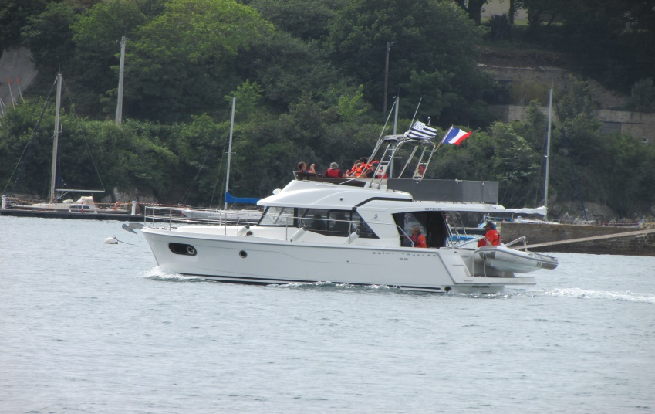
Embarquements par les bateaux participants à l’édition 2023
Skellig ~ DZ
44 Passagers
6 sorties
Sterenn
83 Passagers
13 sorties

Slide 14
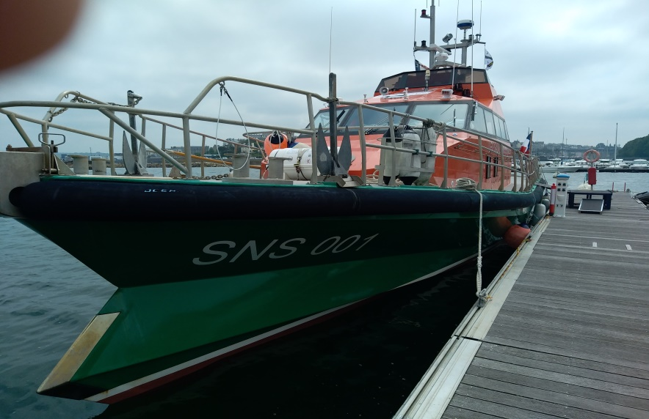
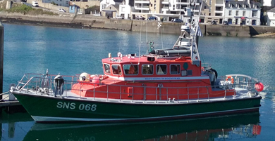
Embarquements par les bateaux participants à l’édition 2023
SNSM
Yves & François Olivaux
34 Passagers
3 sorties
SNSM
Amiral Amann
33 Passagers
3 sorties

Slide 15
VOTE DU RAPPORT MORAL

Slide 16
RAPPORT FINANCIER

Slide 17
Charges 2023 2024

Slide 18
Charges 2023 2024 - Commentaires
Locations 2023 : L’acompte de la location du chapiteau a été payé en 2022
Assurances 2024 : Remboursement Richard Marika
Déplacements 2024 : Catamaran et Brest 2024
Achats 2023 : Catamaran

Slide 19
Achats 2023 2024

Slide 20
Produits 2023 2024

Slide 21
Produits 2023 2024 - Commentaires
Entrées 2024 : Brest 2024 et Temps fêtes
Subventions publiques locales
2023
- 5 200 € Dépt Distro et régularisation Richard Marika
- 30 000 € Dépt Catamaran
- 9 000 € DZ
Subventions privées
AXA : 1 500 €
Ys Blue catamaran : 5 000 €
Crédit agricole : 5 000 €
Groupama : 1 500 €
Franpac : 6 000 €
Allianz : 12 500 €

Slide 22
Produits 2023 2024 - Commentaires
Subventions publiques locales
Douarnenez : 9 000 €
Département 2 000 €
Subventions privées
Ys Blue catamaran : 5 000 €
Franpac : 6 000 €

Slide 23
Opération M’Ys Rose 2023 2024

Slide 24
VOTE DU RAPPORT FINANCIER

Slide 25
PROJETS 2025

Slide 26
Projets 2025
Distro en Baie – 21 au 24 mai
Distro en rade – 1er au 3 juillet à Brest
Calvados Cup : 26 au 29 juin
Participation avec Sourire de Mômes : 14 et 15 juin
M’Ys Rose : 12 octobre
Sorties sur Bag Ar Spi à la demande

Slide 27

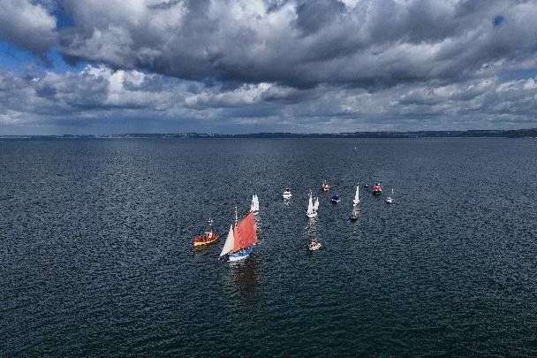
Distro en Baie 2025
13 bateaux
4 rotations/jour :
  10h30 – 13h – 14h30 – 16h
Durée : 1 heure
Pas d’inauguration
  Sortie en mer le jeudi à 17h pour les élus et partenaires

Slide 28
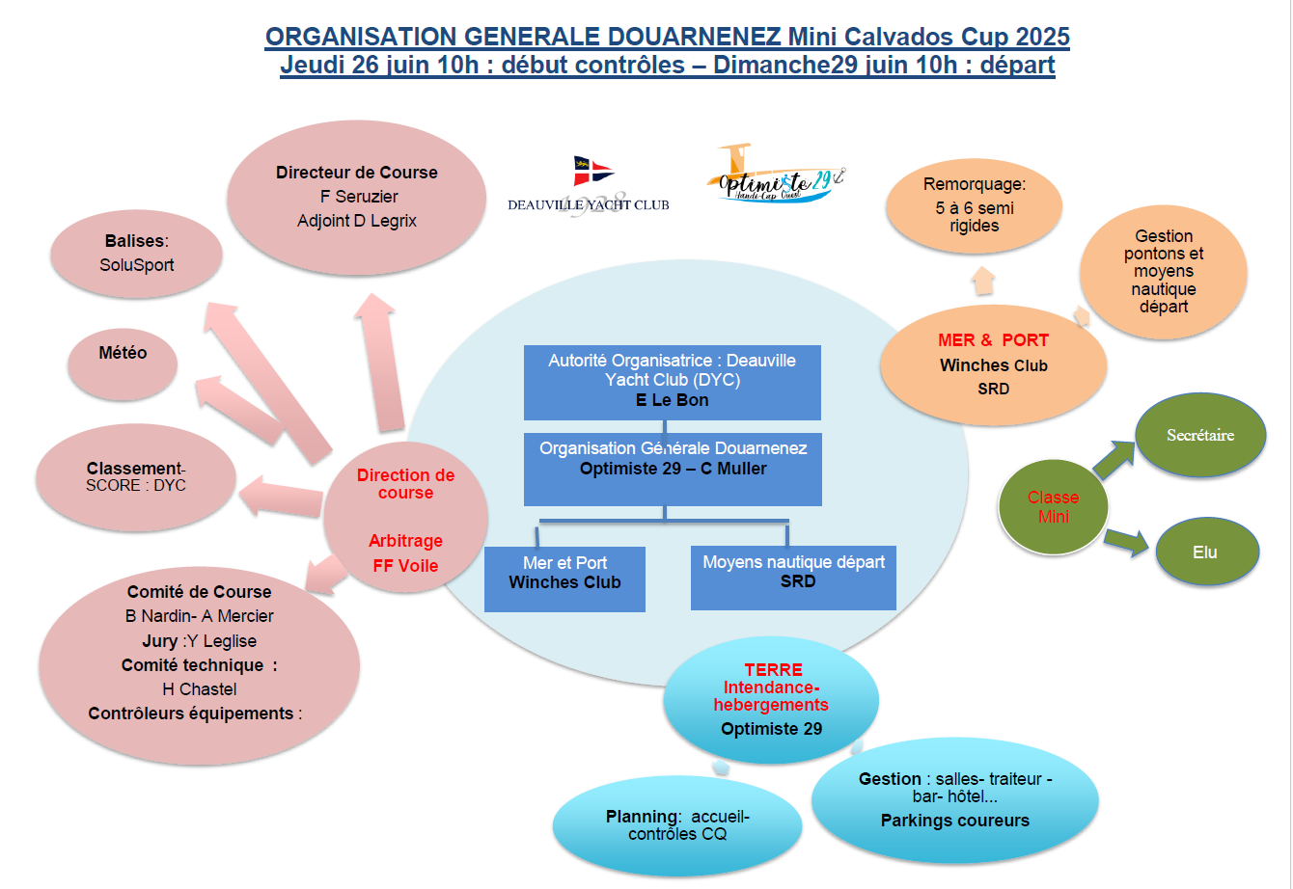
Organisation Calvados Cup 2025

Slide 29
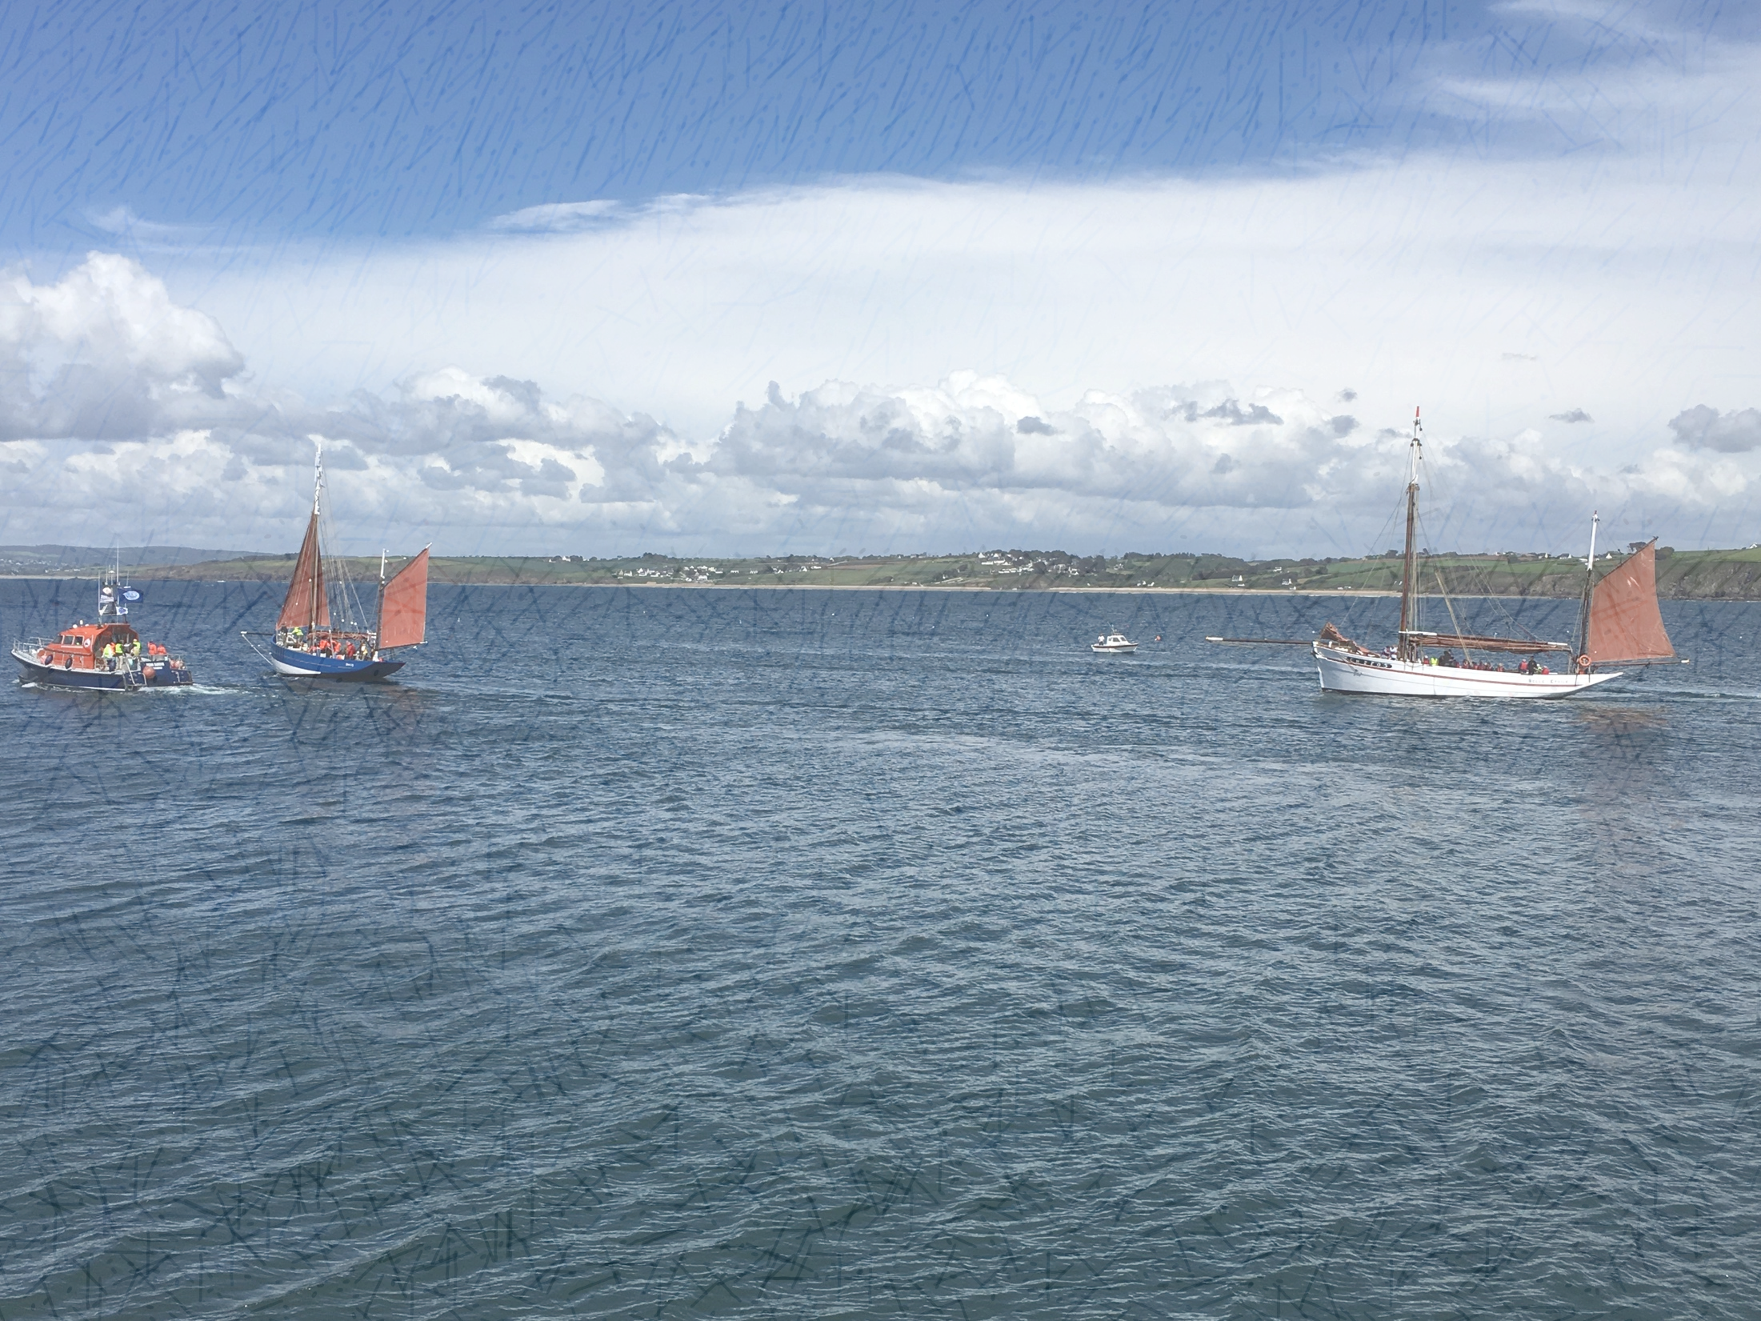
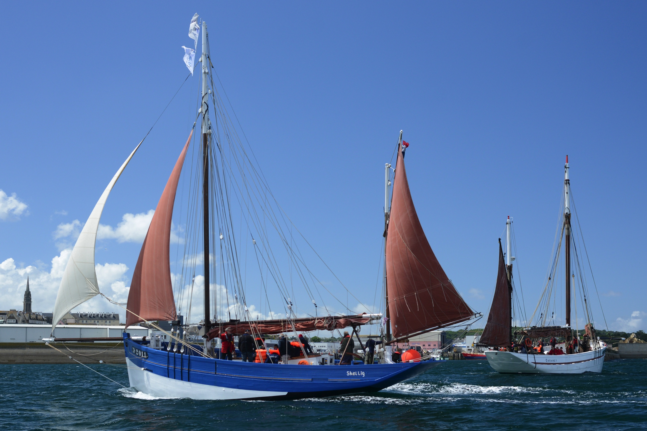
DISTRO EN BAIE - REMERCIEMENTS
La municipalité de Douarnenez et les services techniques
Le Conseil départemental 29
Nos partenaires

Slide 30

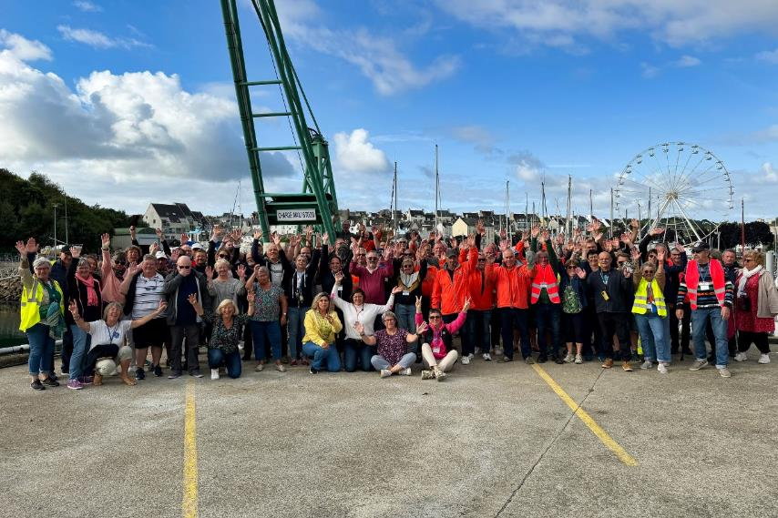
Remerciements
Et bien sûr
tous les bénévoles !!

Slide 31
Merci de votre attention

